Slide 1
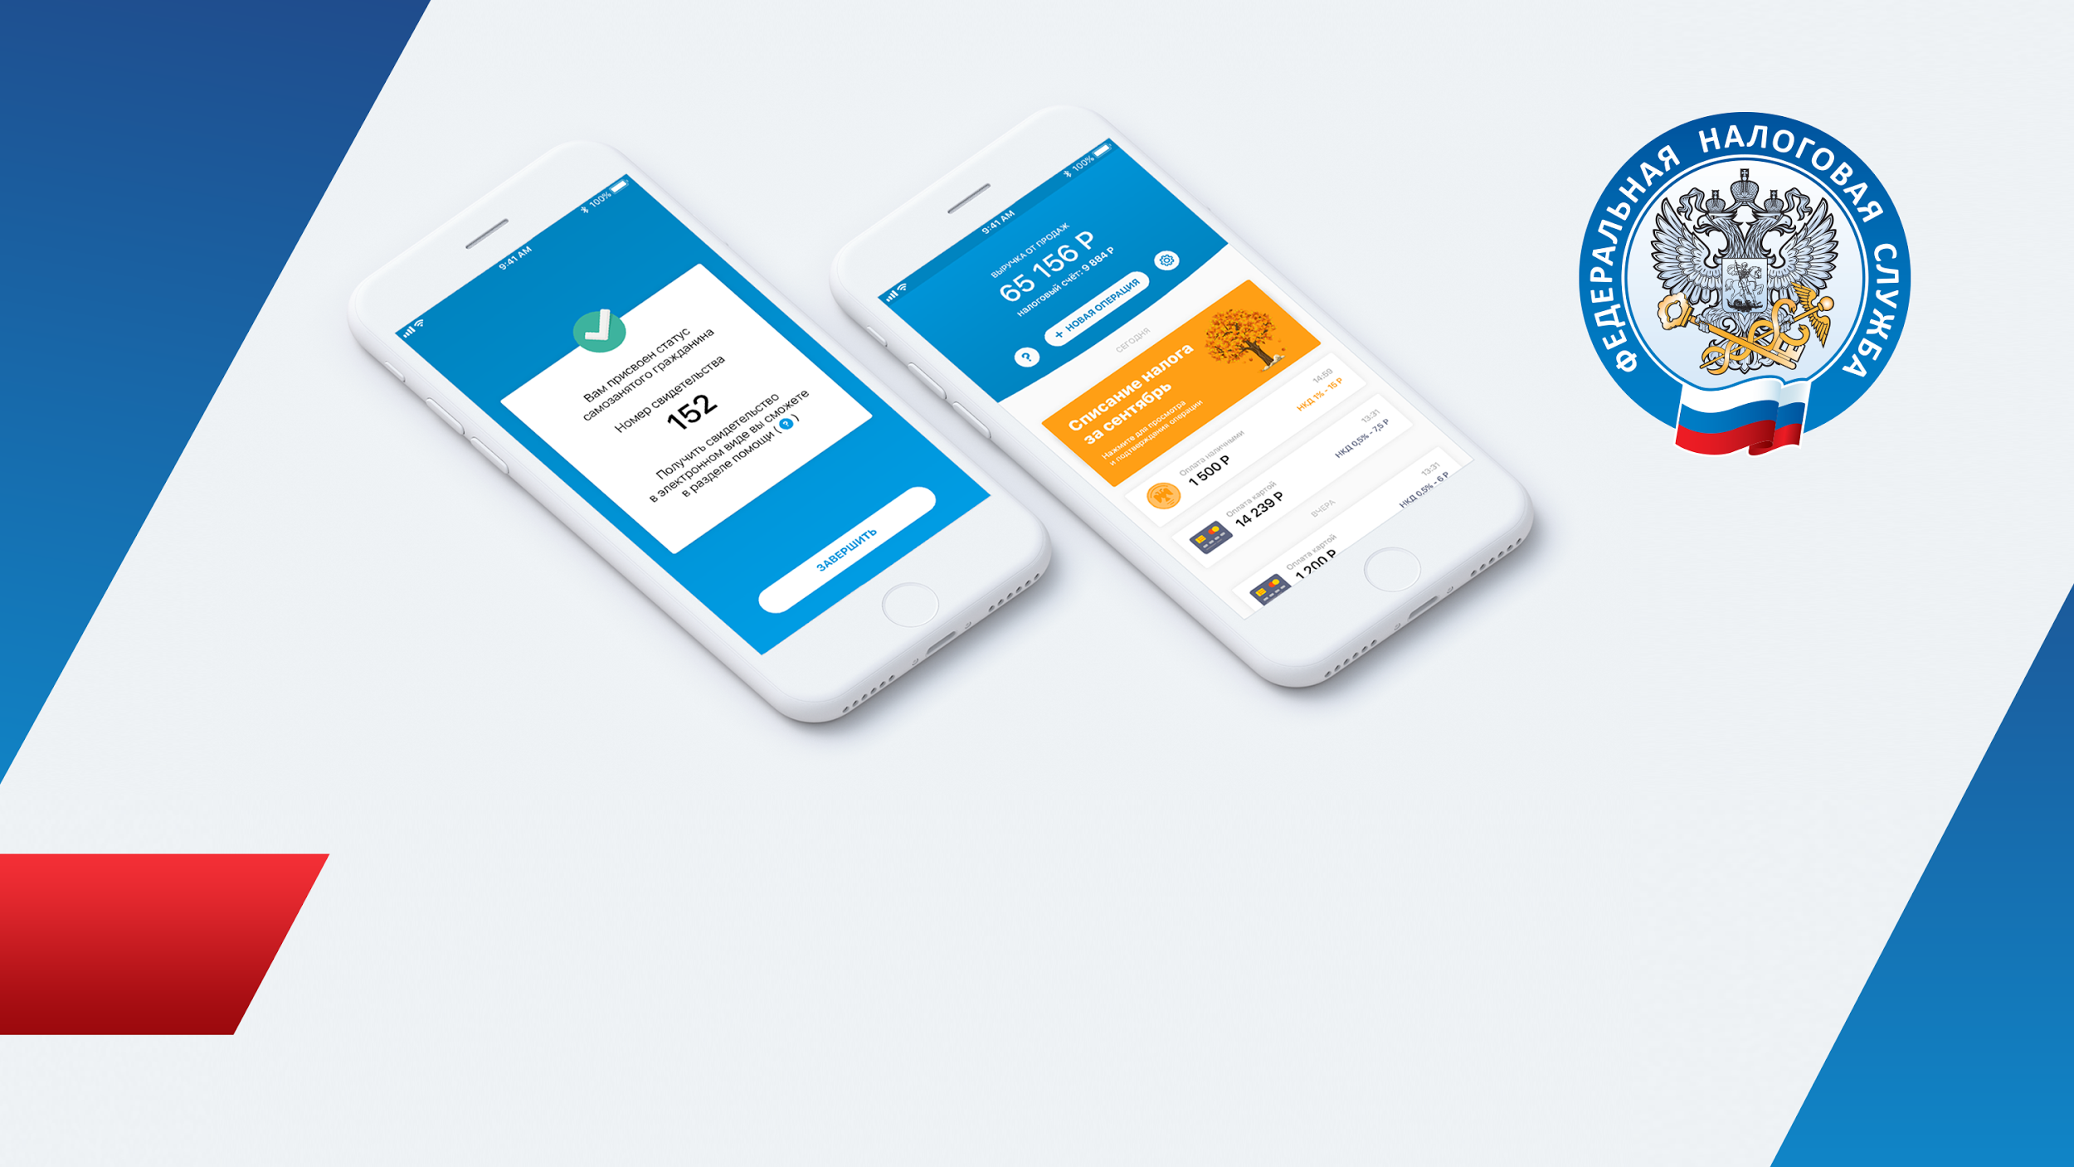
Самозанятость. Нюансы нового налогового режима

Slide 2
НАЛОГ НА ПРОФЕССИОНАЛЬНЫЙ ДОХОД все взаимодействие через мобильное приложение «мой налог»
Без визита в налоговую
онлайн регистрация/снятие с учета
уплата налога, в т.ч с помощью карты в приложении
Без отчетности
учет доходов в приложении
Без кассы
формирование чеков в приложении
%
Ставка 4-6% от выручки. без уплаты страховых взносов
Открытый API
возможна регистрация через банки
формирование чека площадками и банками
₽
Налоговый капитал на развитие
10 тыс. рублей
Без статуса ИП
доход подтверждается справкой из приложения
статус плательщика НПД подтверждается на сайте ФНС
24
Взаимодействие с налоговыми органами 24/7

Slide 3
НАЛОГ НА ПРОФЕССИОНАЛЬНЫЙ ДОХОД
Плательщики НПД – ФЛ, в т.ч. ИП, не имеют работодателя и не привлекают наемных работников по трудовым договорам
Ограничение для применения НПД :
перепродажа товаров
посредническая деятельность
применение других специальных режимов налогообложения
превышение выручки 2,4 млн. рублей за календарный год
Не являются объектом НПД следующие доходы:
в рамках трудовых отношений
от продажи недвижимости (прав на нее), транспорта
от продажи ЦБ, долей, уступка прав
по ГПХ, от бывших работодателей (менее 2-х лет назад)
Автоматизирован контроль отдельных ограничений

Slide 4
НАЛОГ НА ПРОФЕССИОНАЛЬНЫЙ ДОХОД
Данный налог будет особенно популярен у следующей категории плательщиков:

Slide 5
Реализация проекта по нПД в КУРГАНСКОЙ ОБЛАСТИ
С 01.07.2020 по 22.09.2021
30% - грузо-пассажироперевозки,
10% - индустрия красоты
3% - репетиторы
3% - аренда
2%-услуги ремонта
1%- фотографы
Осуществляющих деятельность самозанятых на
территории области зарегистрировано
9,1 тысяча участников
778,9 млн рублей сумма полученного дохода
20,8 млн рублей сумма уплаченного налога
Регистрация за день:
От 30 до 40 человек
Тюмень, Москва, Екатеринбург, Челябинск
Миграция:
4,2 тыс. лиц «уехавшие»
0,3 тыс. лиц «приехавшие»
Снявшихся с учета за весь период 1 668 чел.

Slide 6
Итоги работы налоговых органов по привлечению к постановке в качестве плательщиков НПД в 2021 году
Количество лиц, осуществляющих деятельность на территории области по состоянию на 22.09.2021 года – 9 070 ед.
За 2020 год зарегистрировано на территории Курганской области 4 175
4 175
2020
1-е пол. 2021
Прирост числа самозанятых составил 3 269 лиц за полугодие 2021
7 444
На 22.09.2021
Прирост за июль, август и 21 день сентября 2021 1 626 лиц
9 070
Регистрация в 2021 году – 4 895 ед.

Slide 7
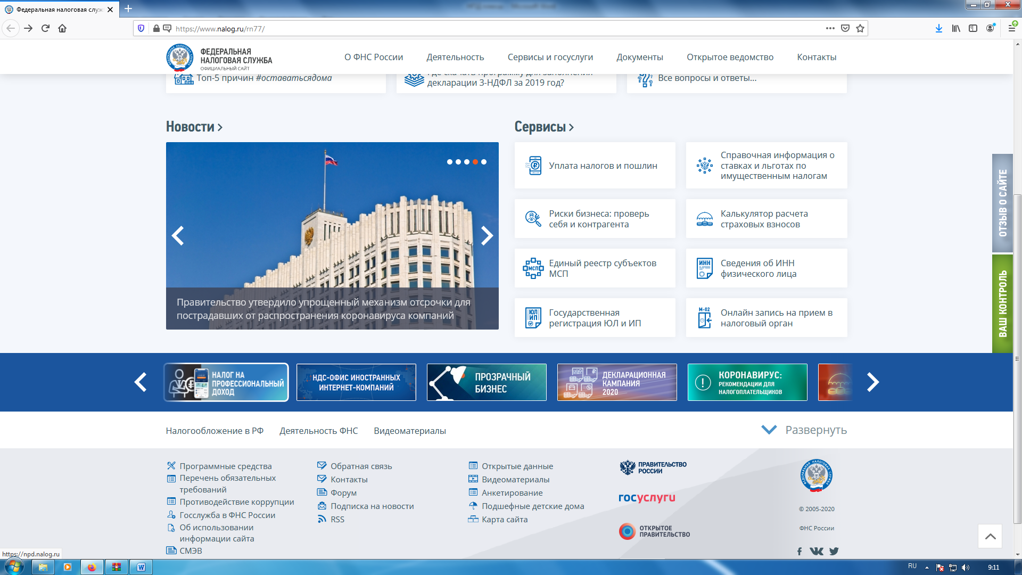
НАЛОГ НА ПРОФЕССИОНАЛЬНЫЙ ДОХОД
Информацию на все интересующие вопросы можно получить:
Налоговая дисциплина -
залог благосостояния общества

